Slide 1
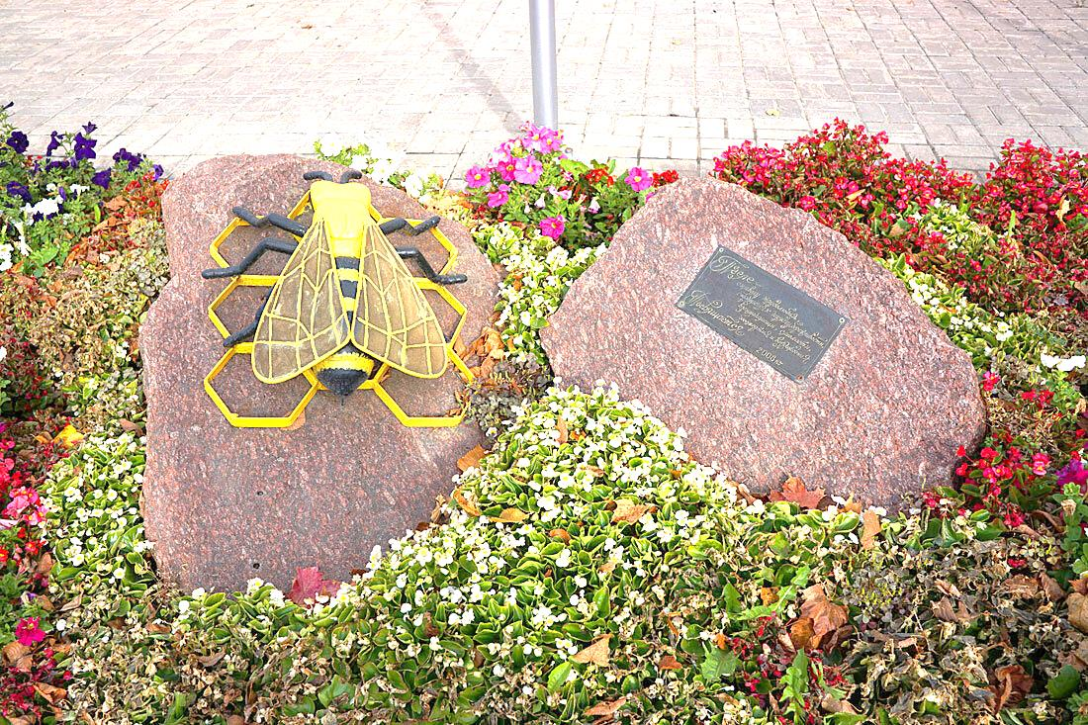
Муниципальный район «Медынский район»
БЮДЖЕТ ДЛЯ ГРАЖДАН
Проект бюджета на 2025 год и плановый период 2026-2027 годы

Slide 2
Бюджет для граждан ОСНОВНЫЕ ТЕРМИНЫ И ОПРЕДЕЛЕНИЯ
Бюджет
форма образования и расходования денежных средств, предназначенных для финансового обеспечения задач и функций государства и местного самоуправления
Доходы бюджета
поступающие в бюджет денежные средства, за исключением средств, являющихся в соответствии с настоящим Кодексом источниками финансирования дефицита бюджета
Расходы бюджета
выплачиваемые из бюджета денежные средства, за исключением средств, являющихся в соответствии с настоящим Кодексом источниками финансирования дефицита бюджета
Дефицит бюджета
превышение расходов бюджета над его доходами;
Профицит бюджета
превышение доходов бюджета над его расходами;
Межбюджетные трансферты
средства, предоставляемые одним бюджетом бюджетной системы Российской Федерации другому бюджету бюджетной системы Российской Федерации
Дотации
межбюджетные трансферты, предоставляемые на безвозмездной и безвозвратной основе без установления направлений их использования

Slide 3
Бюджет для граждан
Бюджетный процесс
Разработка проекта бюджета
Направление проекта бюджета в представительные органы
Исполнение бюджета
Предварительное рассмотрение проекта бюджета в комитета (комиссиях)
Контроль за исполнением бюджета
Вынесение проекта бюджета на публичные слушания
Отчет об исполнении бюджета
Обсуждение проекта бюджета на заседание представительного органа
Голосование за или против принятия проекта бюджета
Утверждение отчета об исполнении бюджета

Slide 4
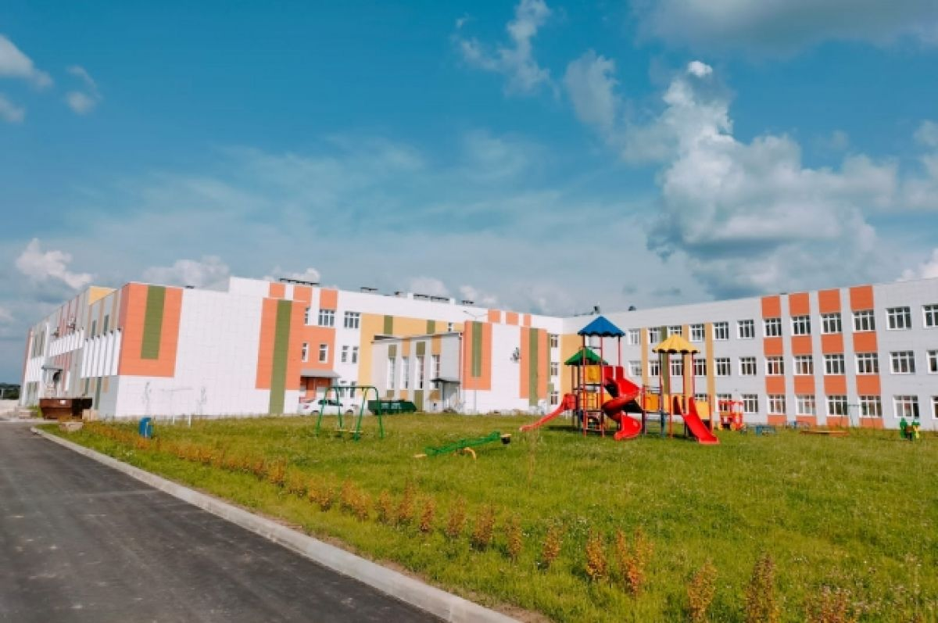
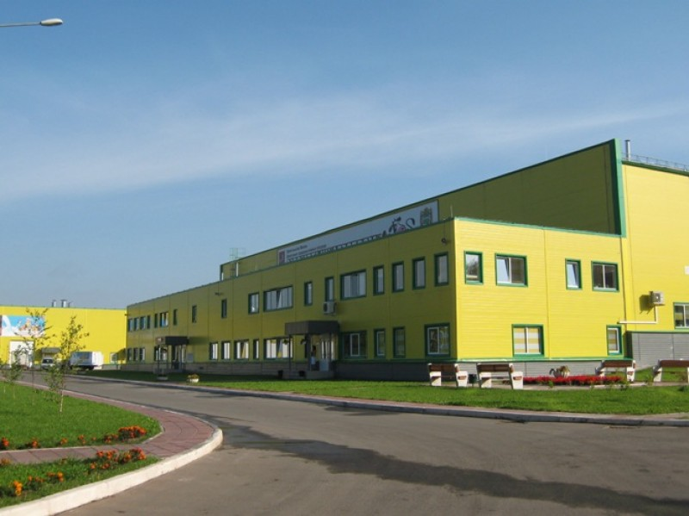
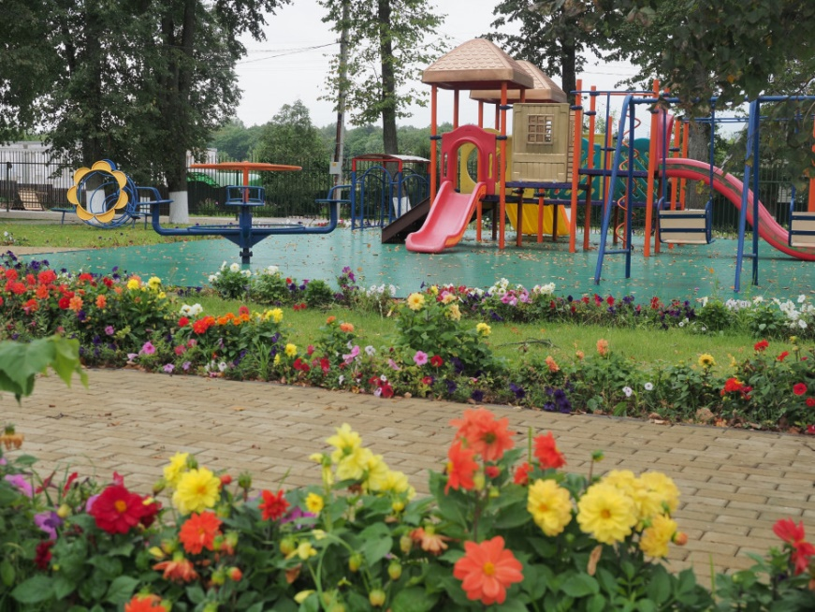
БЮДЖЕТ ДЛЯ ГРАЖДАН
Прогноз социально-экономического развития на 2025 -2027 годы
21 муниципальная программа на 2025-2027 годы
Основные направления бюджетной и налоговой политики на 2025 год и плановый период 2026-2027 годы

Slide 5
Основные характеристики МР «Медынский район»
Район образован 1 октября 1929 года
Площадь - 1148 км²
Включает 12 муниципальных образований
Численность на 01.01.2025 – 12 195 чел.
Гимн Пчеле.
Воспетая самим народом,
Как символ всех трудов земных,
Ты насыщаешь Землю медом,
А мед – нектар с лугов родных.
Пчела, скромна и величава,
Со всем семейством трудовым
Медынский герб собой венчала,
Став символом еще одним.
И в нашем городе отныне
Воздвигнут памятник Пчеле,
И знают люди о Медыни,
Как о медовой стороне.
(В. Апрельская)
Общеобразовательная школа – 9
Дошкольное учреждение – 4
Школа искусств – 1
Спортивная школа - 1
Культурно-методический центр – 1
Сельские дома культуры - 4
Библиотеки – 1
Сегодня основными элементами экономической базы района с индустриально-аграрной специализацией является сельское хозяйство и промышленность, уровень производства которых во многом определяет уровень жизни как сельского, так и городского населения.

Slide 6
Основные направления бюджетной политики и налоговой политики
- создание благоприятных условий для устойчивого развития экономики района
- повышение уровня и улучшение качества жизни населения
- обеспечение условий для полного и стабильного поступления налогов и сборов в бюджет
- активизация инвестиционной деятельности, поддержка развития субъектов малого и среднего предпринимательства
- повышение эффективности и качества расходов бюджетных средств

Slide 7
Основные показатели социально-экономического развития
Показатели | Ед.изм. | Оценка 2024 | Прогноз
 |  |  | 2025 | 2026 | 2027
Объём отгруженной продукции(без НДС и акцизов) | тыс. руб. | 10 593 460,0 | 12 422 273,0 | 112 981 295,0 | 13 518 400,0
Объём отгруженной продукции по малым предприятиям | тыс. руб. | 1 649 221,0 | 1765 009,0 | 1 888 865,0 | 2 013 633,0
Выручка от реализации товаров, продукции, работ, услуг (без НДС, акцизов и прочих аналогичных платежей) | тыс. руб. | 9 710 011,0 | 10 958 594,0 | 11 614 790,0 | 12 302 673,0
Валовая продукция сельского хозяйства во всех категориях хозяйств | тыс. руб. | 5 154 374,7 | 5 596 870,5 | 6 075 651,2 | 6 596 410,5
Численность работающих в сельскохозяйственных организациях | тыс. чел . | 0,050 | 0,052 | 0,055 | 0,060
Количество малых предприятий на конец года | единиц | 111 | 113 | 116 | 120
Выручка от продажи товаров, работ, услуг (без НДС) малого предпринимательства | тыс. руб. | 3 428 306,0 | 3 462 668,0 | 3 618 360,0 | 3 783 460,0
Численность постоянного населения | человек | 12 187 | 12 342 | 12 342 | 12 342
Фонд начисленной заработной платы | тыс. руб. | 2 244 240,0 | 2 429 820,0 | 2 428 900,0 | 2 783 322,0
Среднесписочная численность работников | человек | 3995 | 4010 | 4012 | 4030
Средняя заработная плата номинальная | руб. | 49 683,0 | 57 632,0 | 63 973,1 | 69 089,0
Численность безработных | человек | 42 | 34 | 30 | 28

Slide 8
Основные характеристики проекта бюджета на 2025– 2027 годы, руб.
Показатель | 2024год оценка | Прогноз
 |  | 2025г. | 2026г. | 2027г.
Доходы, всего | 611 453 155,8 | 963 131 811,0 | 806 472 759 ,3 | 746 399 647,6
в том числе:
налоговые и неналоговые доходы | 284 429 517,3 | 270 027 463,5 | 257 296 367,0 | 262 599 209,8
безвозмездные поступления | 327 023 638,4 | 693 104 347,4 | 549 176 392,3 | 483 800 437,8
Расходы, всего | 567 435 128,4 | 971 786 782,6 | 806 472 759,3 | 746 399 647,6
Профицит/дефицит | + 44 018 027,4 | -8 654 971,6 | 0,00 | 0,00

Slide 9
СТРУКТУРА ДОХОДОВ БЮДЖЕТА, тыс. руб.

Slide 10
Динамика налоговых и неналоговых доходов, тыс. руб.

Slide 11
Безвозмездные поступления, тыс.руб.

Slide 12
Расходы бюджета по разделам, тыс. руб.
Наименование | Сумма, 2023г. | Сумма, 2024г. | Сумма, 2025г. | Сумма, 2026г. | Сумма, 2027г.
Общегосударственные вопросы | 52 737,5 | 69 938,3 | 72 996,5 | 72 196,7 | 73 423,1
Национальная оборона | 0,00 | 0,00 | 0,00 | 0,00 | 0,00
Национальная безопасность | 4 383,5 | 5 285,0 | 6 923,3 | 6 955,5 | 6 978,5
Национальная экономика | 47 663,6 | 41 525,3 | 322 862,6 | 38 314,6 | 40 115,5
Жилищно-коммунальное хозяйство | 3117,6 | 1 119,4 | 64 682,6 | 141 489,9 | 600,0
Охрана окружающей среды | 362,0 | 441,9 | 190,0 | 190,0 | 190,0
Образование | 812 703,5 | 301 638,2 | 341 633,4 | 368 123,6 | 452 100,1
Культура | 22 226,9 | 24 775,9 | 34 255,8 | 47592,4 | 34046,7
Социальная политика | 85 555,0 | 73 890,8 | 77 638,8 | 74 573,9 | 75 212,1
Физическая культура и спорт | 11 866,1 | 15 889,5 | 16 671,5 | 16 671,5 | 16 671,5
СМИ | 3 403,7 | 4 516,5 | 4 235,0 | 4 235,0 | 4 235,0
Обслуживание муниципального долга | 27,1 | 16,8 | 3,0 | 3,0 | 3,0
Межбюджетные трансферты | 27 535,4 | 28 397,7 | 29 694,2 | 29 694,2 | 29 694,2
ИТОГО | 1 071 582,3 | 567 435,1 | 971 786,8 | 800 040,4 | 733 269,7

Slide 13
Расходы бюджета по программным и непрограммным направлениям расходов бюджета на 2025-2027 гг.
Наименование | Сумма, тыс. руб.
 | 2025 год | 2026год | 2027год
Расходы бюджета всего: | 971 786,8 | 800 040,4 | 733 269,7
из них:
Программные расходы | 969 462,8 | 797 653,4 | 730 890,7
Непрограммные расходы | 2 324,0 | 2 387,0 | 2 379,0

Slide 14
Муниципальные программы МР «Медынский район» на 2025 год

Slide 15
Муниципальная программа «Развитие образования в МР «Медынский район»

Slide 17
Муниципальная программа «Обеспечение доступным и комфортным жильем и коммунальными услугами населения МР «Медынский район»

Slide 18
Муниципальная программа «Обеспечение безопасности жизнедеятельности на территории МР "Медынский район», тыс. руб.
Основное мероприятие "Организации пункта временного размещения населения, пострадавшего в ЧС (в т.ч. мобильные пункты обогрева)"
Основное мероприятие "Создание и своевременное восполнение резерва материальных ресурсов для ликвидации ЧС "
Основное мероприятие "Организация эксплуатации системы-112 на базе МКУ"
Основное мероприятие "Построение, организация эксплуатации и развитие АПК "Безопасный города" на территории муниципального района"
Основное мероприятие "Развитие, содержание и организация функционирования муниципальной системы вещания населения"

Slide 19
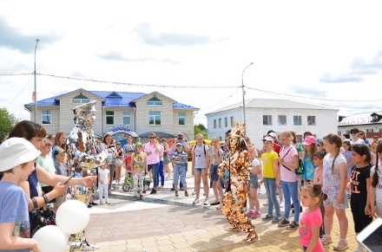
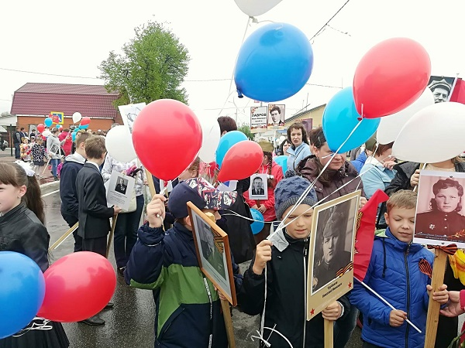
Муниципальная программа «Развитие культуры в МР «Медынский район», тыс.руб.

Slide 20
Муниципальная программа «Охрана окружающей среды в МР «Медынский район», тыс. руб.

Slide 21
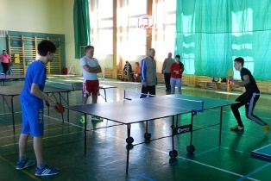
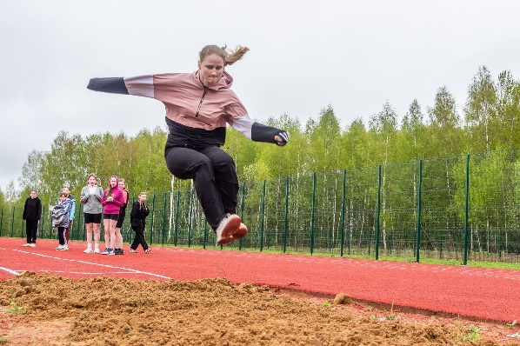
Муниципальная программа "Развитие физической культуры и спорта в МР "Медынский район«, тыс. руб.

Slide 22
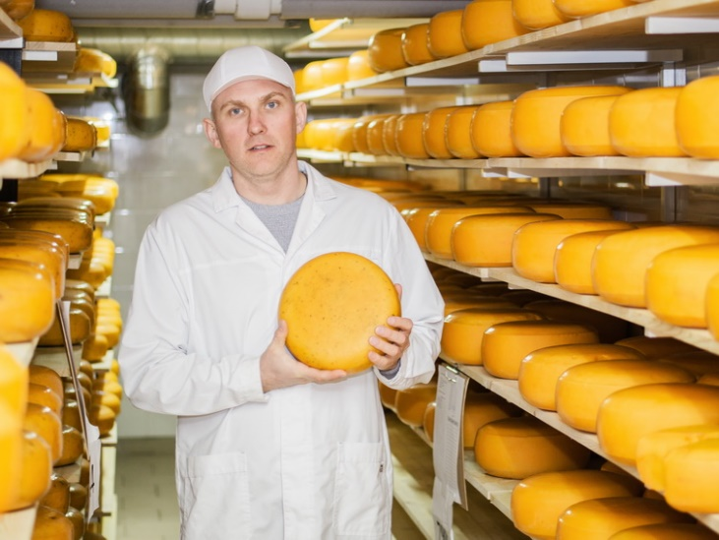
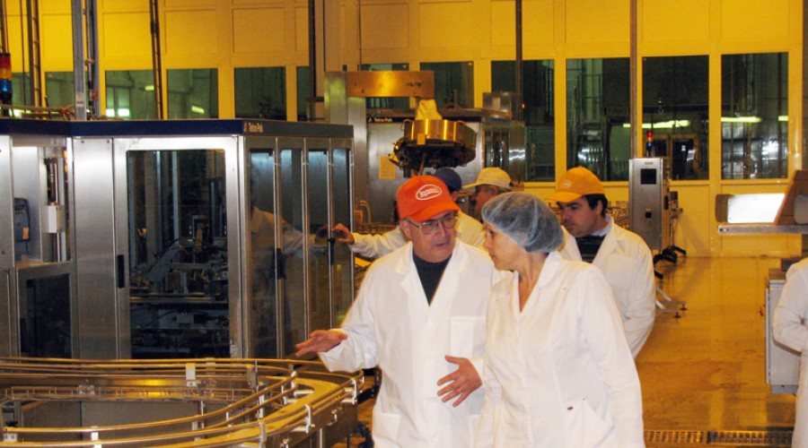
Муниципальная программа "Экономическое развитие МР "Медынский район", тыс. руб.

Slide 23
Муниципальная программа "Совершенствование и развитие сети автомобильных дорог МР "Медынский район«, тыс.руб.

Slide 24
Муниципальная программа «Комплексное развитие сельских территорий в МР «Медынский район», тыс. руб.

Slide 25
Непрограммные расходы МР «Медынский район» на 2025 год, тыс. руб.
Субвенция на осуществление полномочий на государственную регистрацию актов гражданского состояния
Субвенция на формирование и содержание архивных фондов
2324,0
Организация и проведение мероприятий по отлову и содержанию безнадзорных животных
Субвенция на осуществление государственных полномочий по созданию административных комиссий в муниципальных районах и городских округах
Субвенция на осуществление полномочий по составлению списков кандидатов в присяжные заседатели федеральных судов общей юрисдикции в РФ

Slide 26
Информацию о бюджете Вы можете получить по адресу: Финансовый отдел администрации муниципального района «Медынский район» 249950, Калужская область, г. Медынь, ул. Луначарского, д. 45 Тел.:8-484-33-21221 Адрес электронной почты: fomedyn@adm.kaluga.ru
СПАСИБО ЗА
ВНИМАНИЕ!

